Slide 1
Sparse Feature Circuits
Discovering and Editing Interpretable Causal Graphs
in Language Models
100
thay cho
1 500
node feature
neuron
cùng giải thích phần lớn hành vi agreement của Pythia-70M
Samuel Marks, Can Rager, Eric J. Michaud, Yonatan Belinkov, David Bau, Aaron Mueller
Northeastern University, MIT, Technion. ICLR 2025, nhận dạng oral. arXiv 2403.19647.
Notes:
Hôm nay chúng ta đọc Sparse Feature Circuits, của Marks, Rager, Michaud, Belinkov, Bau và Mueller, được nhận dạng oral tại ICLR 2025. Con số lớn bên trái là chỗ tôi muốn các bạn giữ trong đầu suốt buổi: để giải thích phần lớn hành vi chia động từ của Pythia-70M, paper cần khoảng một trăm node feature, trong khi làm cùng việc đó bằng neuron thì cần khoảng một nghìn năm trăm. Chênh lệch mười lăm lần này không đến từ một thuật toán tìm kiếm tốt hơn, mà đến từ việc đổi đơn vị phân tích. Toàn bộ buổi hôm nay là để hiểu vì sao đổi đơn vị lại quan trọng đến thế, và đổi xong thì làm được gì.

Slide 2
Mở đầu
Bạn muốn gỡ giới tính khỏi classifier,
nhưng dữ liệu không nói cho bạn biết nó sai
01
Classifier đang đoán theo giới tính
Một classifier đọc tiểu sử để đoán nghề nghiệp, và tín hiệu nó bám vào là giới tính.
02
Giới tính dự báo nhãn đúng 100%
Dữ liệu train chỉ có nam giáo sư và nữ y tá, nên giới tính trùng khớp hoàn toàn với nhãn.
03
Không có mẫu nào để nói rằng nó sai
Mọi phương pháp debias tiêu chuẩn đều cần dữ liệu trong đó tín hiệu spurious
dự báo kém hơn tín hiệu đích. Ở đây không tồn tại một mẫu như vậy.
Paper lấy tín hiệu phân định từ chỗ khác: từ việc một người mở model ra,
đọc xem bên trong có gì, và chỉ vào thứ không nên có.
02
Notes:
Trước khi vào phương pháp, tôi muốn đặt một tình huống cụ thể, vì nó là thứ paper này cuối cùng giải quyết được. Giả sử bạn có một classifier đọc tiểu sử để đoán nghề nghiệp, và bạn phát hiện nó đang đoán theo giới tính chứ không theo nội dung nghề. Bạn muốn gỡ tín hiệu đó ra. Vấn đề nằm ở dòng thứ hai: dữ liệu train của bạn chỉ có nam giáo sư và nữ y tá, nên giới tính dự báo nhãn đúng một trăm phần trăm. Hai tín hiệu trùng khớp hoàn toàn. Và đây là chỗ mọi phương pháp debias tiêu chuẩn dừng lại, vì tất cả chúng đều cần dữ liệu trong đó tín hiệu không mong muốn dự báo kém hơn tín hiệu đích. Không có một mẫu nào để nói cho model biết nó đang sai. Paper này lấy tín hiệu phân định từ một chỗ khác hẳn, ghi ở khung dưới cùng: từ việc một người mở model ra, đọc xem bên trong có gì, và chỉ vào thứ không nên có. Muốn làm được như vậy thì bên trong model phải đọc được, và đó là lý do phần lớn buổi hôm nay nói về đơn vị phân tích.

Slide 3
Phần 1. Vấn đề
Hai dòng nghiên cứu trước,
mỗi dòng hỏng ở một chỗ khác nhau
01
Circuit trên component thô, 2022-2023
Induction heads (Olsson 2022), ROME (Meng 2022), IOI circuit (Wang 2023), ACDC (Conmy 2023).
Chỗ hỏng. Head và neuron polysemantic, nên nhãn gán cho chúng không dùng được downstream.
02
Đơn vị mịn nhưng cần giám sát, 2018-2023
TCAV (Kim 2018), probing (Belinkov 2022), causal abstraction (Geiger 2023),
representation engineering (Zou 2023).
Chỗ hỏng. Chỉ chạy được khi đã biết trước cần tìm gì, nên không dùng cho hành vi chưa ai nghĩ tới.
Không dòng nào giải thích được nhiều hành vi không lường trước, ở quy mô lớn.
03
Notes:
Để thấy paper này mới ở chỗ nào, cần biết trước nó có hai dòng nghiên cứu. Dòng thứ nhất là circuit trên component thô: induction heads của Olsson năm 2022, ROME của Meng cùng năm, circuit IOI của Wang năm 2023, và ACDC của Conmy cũng năm 2023. Những công trình này quy hành vi về attention head hoặc module MLP, và chúng làm rất tốt việc chỉ ra bộ phận nào tham gia. Chỗ hỏng là các bộ phận đó polysemantic: một head tham gia nhiều chức năng khác nhau, nên cái nhãn bạn gán cho nó không dùng được vào việc gì tiếp theo. Bạn không thể tắt head số bảy để bỏ một thiên kiến, vì head đó còn làm việc khác. Dòng thứ hai đi theo hướng ngược lại, dùng đơn vị mịn hơn nhưng phải có giám sát: TCAV của Kim năm 2018, probing mà Belinkov tổng kết năm 2022, causal abstraction của Geiger, representation engineering của Zou. Nhóm này khớp nội bộ model vào một giả thuyết do người nghiên cứu nêu, trên dữ liệu do người nghiên cứu soạn, nên chỉ chạy được khi đã biết trước cần tìm gì. Ghép hai chỗ hỏng lại thì ra câu ở dưới: không dòng nào giải thích được nhiều hành vi không lường trước, ở quy mô lớn. Đó đúng là hai điều kiện mà paper đặt ra cho chính mình.

Slide 4
Phần 1. Vấn đề
Neuron có ảnh hưởng nhân quả lớn nhất
lại khó hiểu hơn neuron lấy ngẫu nhiên
Residual stream có d = 512 chiều, số concept nhiều hơn d
Cách lấy mẫu
Neuron
SAE feature
concept A
Ngẫu nhiên
32.6
52.8
concept B
neuron 7
Top-30 trên agreement
30.2
62.3
polysemantic
concept C
Top-30 trên Bias in Bios
36.0
81.5
Mỗi trục toạ độ nhận đóng góp từ nhiều concept, nên
kích hoạt trên các ngữ cảnh không liên quan gì nhau.
Crowdworker chấm 0-100 trên các đoạn kích hoạt
mạnh nhất của từng đơn vị. Marks et al. 2024, App. F.
Elhage et al. 2022, Toy Models of Superposition
Với feature, đơn vị quan trọng nhất về nhân quả lại dễ hiểu hơn; với neuron thì ngược lại.
04
Notes:
Bây giờ tôi giải thích vì sao neuron không phải đơn vị đúng, vì đây là nền của mọi thứ sau đó. Nhìn sơ đồ bên trái. Residual stream của Pythia-70M có năm trăm mười hai chiều, nhưng model cần biểu diễn số concept lớn hơn con số đó rất nhiều. Elhage và cộng sự năm 2022 chỉ ra mạng giải quyết bằng cách gán mỗi concept một hướng trong không gian đó, và các hướng ấy không trực giao với nhau. Hệ quả nằm ở mũi tên: mỗi trục toạ độ, tức mỗi neuron, nhận đóng góp từ nhiều concept, nên nó kích hoạt trên những ngữ cảnh chẳng liên quan gì nhau. Đó là polysemantic. Bảng bên phải là bằng chứng định lượng. Crowdworker chấm mức độ diễn giải được trên thang không tới một trăm. Neuron lấy ngẫu nhiên được ba mươi hai phẩy sáu, còn SAE feature lấy ngẫu nhiên được năm mươi hai phẩy tám, tức hơn khoảng hai mươi điểm. Nhưng chỗ đáng chú ý hơn nằm ở việc đọc bảng theo chiều dọc. Với neuron, những neuron có ảnh hưởng nhân quả lớn nhất lên tác vụ agreement chỉ được ba mươi phẩy hai, tức còn khó hiểu hơn cả neuron lấy ngẫu nhiên. Với feature thì ngược lại hoàn toàn: feature nằm trong circuit được sáu mươi hai phẩy ba trên agreement, và tám mươi mốt phẩy năm trên Bias in Bios. Nói cách khác, đây không phải chuyện chúng ta chưa cố đủ. Đơn vị phân tích sai.

Slide 5
Phần 1. Vấn đề
Hai thách thức phải giải cùng lúc
01
Đơn vị phân tích
Mịn mà vẫn diễn giải được. Neuron thì hiếm khi diễn giải được;
hướng tìm bằng probing thì lại cần giả thuyết có sẵn.
02
Chi phí tìm kiếm
Pythia-70M có 6 layer × 4 submodule × 32 768 feature × mỗi vị trí token.
Patching từng node một là bất khả thi.
Định nghĩa của paper
“Neuron” là một hướng trùng trục cơ sở trong không gian ẩn, không nhất thiết đứng sau một phi tuyến.
05
Notes:
Từ đó paper nêu hai thách thức phải giải cùng lúc, và tôi nhấn mạnh chữ cùng lúc. Thách thức thứ nhất là đơn vị phân tích: phải mịn mà vẫn diễn giải được. Neuron thì mịn nhưng hiếm khi diễn giải được, như ta vừa thấy; còn hướng tìm bằng probing thì diễn giải được nhưng lại cần một giả thuyết có sẵn, nên không dùng cho hành vi chưa ai nghĩ tới. Thách thức thứ hai là chi phí. Riêng Pythia-70M đã có sáu layer, mỗi layer bốn submodule, mỗi submodule ba mươi hai nghìn bảy trăm sáu mươi tám feature, và còn nhân với từng vị trí token. Chạy patching riêng cho từng node là bất khả thi. Giải được một thách thức mà không giải cái kia thì không ra được phương pháp. Một chú thích nhỏ ở khung dưới: khi paper nói neuron, họ hiểu theo nghĩa rộng là một hướng trùng trục cơ sở trong không gian ẩn, không nhất thiết phải đứng sau một phi tuyến. Nói vậy để lát nữa khi so sánh feature với neuron thì phép so sánh là công bằng.

Slide 6
Phần 1. Vấn đề
Ba nhánh chín cùng lúc,
SFC là chỗ chúng gặp nhau
Circuit analysis
Zoom In 2020, Math Framework 2021, induction heads 2022, IOI 2023, ACDC 2023
Đơn vị diễn giải được
SFC
Toy Models of Superposition 2022, Towards Monosemanticity 2023, Gemma Scope 2024
03/2024
Xấp xỉ gradient
ICLR 2025, nhận dạng oral
Integrated Gradients 2017, attribution patching 2022, EAP 2023, AtP* 2024
Ba điều kiện chín cùng lúc: SAE đủ tốt và công khai, attribution patching đã được
chứng minh đủ chính xác, và động lực gỡ tín hiệu không mong muốn từ AI safety.
06
Notes:
Trước khi vào phương pháp, tôi dành một phút cho bối cảnh, vì nó trả lời câu hỏi vì sao paper này xuất hiện đúng tháng ba năm 2024 chứ không sớm hơn. Có ba nhánh chạy song song. Nhánh circuit analysis đi từ Zoom In năm 2020, qua Mathematical Framework năm 2021, induction heads năm 2022, IOI và ACDC năm 2023. Nhánh đơn vị diễn giải được đi từ Toy Models of Superposition năm 2022, qua Towards Monosemanticity cuối 2023, tới Gemma Scope năm 2024. Nhánh thứ ba lo chi phí, từ Integrated Gradients năm 2017, attribution patching năm 2022, EAP năm 2023 và AtP sao năm 2024. Sparse Feature Circuits chính là chỗ ba nhánh gặp nhau, và đúng là ba điều kiện cùng chín một lúc như dòng dưới cùng ghi: SAE đã đủ tốt và công khai, attribution patching đã được chứng minh đủ chính xác, và có động lực từ AI safety về việc gỡ tín hiệu không mong muốn khi không có dữ liệu phân định. Nếu thiếu một trong ba thì paper này không viết được ở thời điểm đó.

Slide 7
Phần 2. Phương pháp
SAE tách một activation thành
tổng thưa của các hướng học được
$$x=\overset{ˆ}{x}+ϵ\left(x\right)=\sum_{i=1}^{d_{SAE}}{f_{i}\left(x\right)v_{i}}+b+ϵ\left(x\right)$$
v_i
feature vector, cột đơn vị của W_D
b
bias
f_i(x)
mức kích hoạt, không âm và thưa
ε(x)
phần SAE không tái tạo được
Pythia-70M
Gemma-2-2B
SAE nhóm tự train, encoder ReLU cộng phạt L1
bề rộng 64 nhân d, tức 32 768 feature
có SAE cho embedding, attn, MLP, residual
Gemma Scope, encoder JumpReLU, width 16384
chọn bản có L0 gần 100 nhất
không dùng SAE embedding, bản đó chỉ 4000 chiều
Chỉ 12 tới 44% feature của bộ SAE Pythia còn sống, phần lớn là dead feature.
07
Notes:
Bây giờ vào thành phần thứ nhất của lời giải, là sparse autoencoder. Công thức ở giữa nói rằng một activation x được tách thành ba phần cộng lại. Tôi gọi tên từng ký hiệu trước. v chỉ số i là feature vector, chính là một cột của ma trận giải mã và được ràng buộc là vector đơn vị, tức nó là một hướng. f chỉ số i của x là mức kích hoạt của feature đó trên input này, luôn không âm và bị ép phải thưa. b là bias. Và epsilon của x là phần mà SAE không tái tạo được, gọi là SAE error. Đọc lại cả công thức thì nó nói: activation bằng tổng có trọng số của các hướng học được, cộng bias, cộng phần dư. Hai bộ SAE được dùng trong paper khác nhau đáng kể. Với Pythia-70M, nhóm tự train, encoder là ReLU cộng phạt L1, bề rộng gấp sáu mươi bốn lần số chiều, và có SAE cho cả embedding, attention, MLP lẫn residual stream. Với Gemma-2-2B, họ dùng Gemma Scope có sẵn, encoder JumpReLU, bề rộng mười sáu nghìn ba trăm tám mươi tư, chọn bản có L0 gần một trăm nhất, và không dùng SAE cho embedding vì bản đó chỉ có bốn nghìn chiều. Một con số nên nhớ ở dòng cuối, vì nó là giới hạn thật của công cụ: trong bộ SAE mà chính nhóm train cho Pythia, chỉ mười hai tới bốn mươi bốn phần trăm feature còn sống, phần lớn còn lại là dead feature.

Slide 8
Phần 2. Phương pháp
Giữ ε làm node là chỗ paper
khác các công trình trước
Cách thông thường
Cách của paper
Vứt phần dư đi, nhận sai số cộng dồn
qua từng layer. Circuit sạch nhưng
không trung thực.
Đưa ε vào graph như một loại node
riêng, vẽ bằng hình tam giác và gán
nhãn theo vị trí.
ε(x) = x - x_hat
Cái phải trả. Error node là vector 512 hoặc 2 304 chiều, không đọc được.
Cái mua được. Nếu error node có indirect effect lớn thì đó là bằng chứng
định lượng cho biết SAE còn thiếu bao nhiêu.
Figure 3 đo thật: bỏ error node của residual stream là phá hỏng model, còn bỏ
error node của attn và MLP thì ít ảnh hưởng hơn nhiều.
08
Notes:
Trang này là quyết định thiết kế riêng của paper, và theo tôi là đóng góp đáng kể nhất về mặt phương pháp. Khi SAE tái tạo một activation thì luôn có sai số, phần dư đó là epsilon. Cách thông thường, bên trái, là vứt nó đi. Làm vậy thì circuit trông sạch, nhưng nó không trung thực, và sai số cộng dồn qua từng layer. Cách của paper, bên phải, là đưa epsilon vào graph như một loại node riêng, vẽ bằng hình tam giác và gán nhãn theo vị trí của nó. Đánh đổi rất rõ ràng. Cái phải trả là error node có năm trăm mười hai hoặc hai nghìn ba trăm lẻ tư chiều, không đọc được, không diễn giải được. Cái mua được là nếu error node có indirect effect lớn thì đó chính là một bằng chứng định lượng cho biết SAE còn thiếu bao nhiêu. Nói cách khác, paper biến phần chưa giải thích được thành một đại lượng đo được thay vì giấu nó đi. Và họ đo thật: Figure 3 cho thấy bỏ error node của residual stream là phá hỏng model, còn bỏ error node của attention và MLP thì ít ảnh hưởng hơn nhiều. Hàm ý là residual stream còn chứa rất nhiều thông tin mà SAE chưa mã hoá được, và paper vẽ điều đó thành một đường riêng trên đồ thị chứ không giấu.

Slide 9
Phần 2. Phương pháp
Indirect effect đo model đổi bao nhiêu
khi ta ép một node mang giá trị khác
$$IE\left(m;a;x_{clean},x_{patch}\right)=m\left(x_{clean}∣do\left(a=a_{patch}\right)\right)−m\left(x_{clean}\right)$$
Ví dụ của paper: x_clean là “The teacher”, x_patch là “The teachers”, và m là log p(are) trừ log p(is).
do(·) là toán tử can thiệp của Pearl: ép a nhận giá trị đó và cắt mọi nguyên nhân sinh ra a.
Patching
Zero-ablation
Mean-ablation
a := a_patch
a := 0
a := trung bình
Dùng khi có cặp tương phản.
Mục 3, subject-verb agreement.
Dùng khi chỉ có một input.
Mục 4 và mục 5 của paper.
Trung bình theo từng vị trí token,
dùng để đo faithfulness.
09
Notes:
Thành phần thứ hai là cách đo ảnh hưởng của một node. Công thức ở giữa là định nghĩa indirect effect, nhập khẩu nguyên vẹn từ causal mediation analysis của Pearl năm 2001. Đọc nó như sau: chạy model trên input sạch, rồi ép node a mang giá trị mà nó có khi chạy input đối chứng, và lấy hiệu của metric giữa hai lần chạy. Ký hiệu do ngoặc đơn là toán tử can thiệp, và điểm quan trọng là nó khác điều kiện hoá: nó nói hãy ép a nhận giá trị này và cắt mọi nguyên nhân sinh ra a. Ví dụ cụ thể của paper ở dòng dưới công thức: input sạch là The teacher, input đối chứng là The teachers, và metric là log xác suất của are trừ log xác suất của is. Ba ô dưới cùng là ba cách vô hiệu hoá một node, và paper dùng cả ba ở ba chỗ khác nhau. Patching, tức thay bằng giá trị từ input khác, dùng khi có cặp tương phản, tức phần subject verb agreement. Zero ablation, tức ép về không, dùng khi chỉ có một input, tức phần SHIFT và phần quy mô lớn. Mean ablation, tức thay bằng giá trị trung bình tính riêng theo từng vị trí token, dùng để đo faithfulness. Lý do dùng mean cho faithfulness là nó biểu diễn hiệu năng của model khi nó biết về task nhưng không biết gì về input cụ thể, còn zero ablation sẽ đẩy model ra ngoài phân phối dữ liệu.

Slide 10
Phần 2. Phương pháp
Hai forward và một backward pass
cho toàn bộ node cùng lúc
$${\hat{IE}}_{atp}={\left.∇_{a}m\right|}_{a=a_{clean}}⋅\left(a_{patch}−a_{clean}\right)$$
Patching chính xác
Một forward pass cho mỗi node. ACDC chạy như vậy trên từng edge, nên chi phí tỉ lệ với số edge.
Attribution patching
Hai forward cộng một backward pass cho toàn bộ node cùng lúc, không phụ thuộc số node.
Khai triển Taylor bậc nhất của indirect effect. Nanda 2022, Syed 2023, Kramár 2024.
Xấp xỉ chỉ đúng khi m gần tuyến tính quanh a_clean, nên hỏng khi hiệu hai giá trị lớn.
10
Notes:
Định nghĩa vừa rồi đẹp nhưng không chạy được, vì tính trực tiếp thì mỗi node cần một forward pass. Trang này là cách paper làm cho nó chạy được. Công thức là khai triển Taylor bậc nhất của indirect effect: lấy gradient của metric theo node, tại điểm sạch, rồi nhân với hiệu giữa giá trị đối chứng và giá trị sạch. Xuất xứ là blog của Nanda năm 2022, sau đó Syed năm 2023 và Kramár năm 2024 phân tích thêm. So sánh chi phí là chỗ cần nhấn. Patching chính xác tốn một forward pass cho mỗi node, và ACDC chạy đúng như vậy trên từng edge, nên chi phí của nó tỉ lệ với số edge. Attribution patching thì chỉ tốn hai forward cộng một backward pass cho toàn bộ node cùng lúc, không phụ thuộc vào số node. Đó là bước nhảy khiến việc quét ba mươi hai nghìn feature nhân bốn submodule nhân sáu layer nhân từng vị trí token trở thành khả thi. Dòng cuối là điều kiện để xấp xỉ đúng, và nó dẫn thẳng sang trang sau: khai triển bậc nhất chỉ đúng khi metric gần tuyến tính quanh điểm sạch, nên nó hỏng khi hiệu giữa hai giá trị lớn.

Slide 11
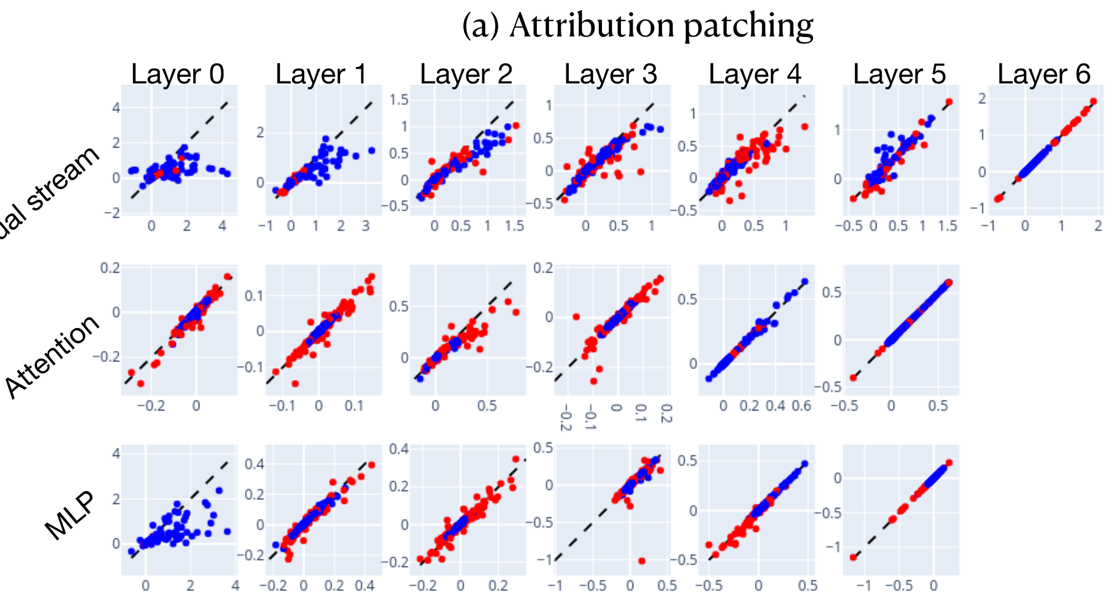
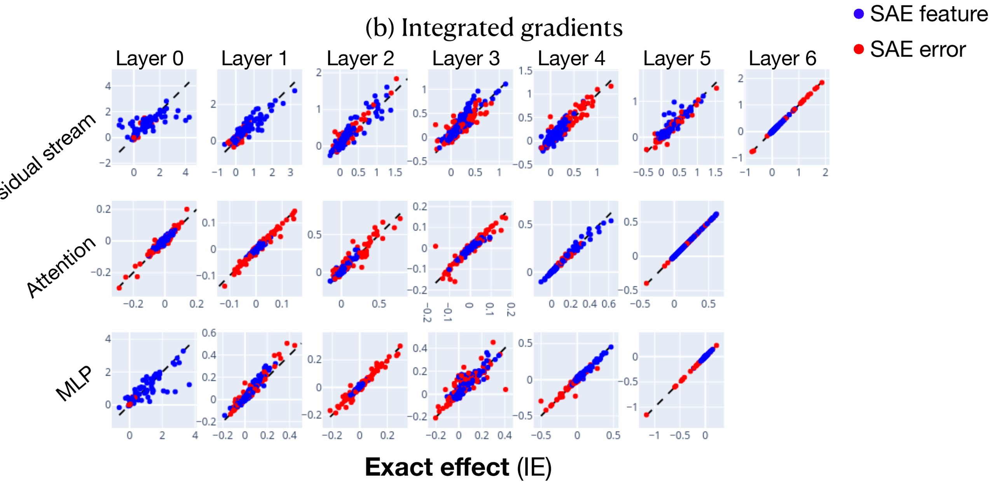
Phần 2. Phương pháp
Attribution patching ước lượng thấp
ở MLP layer 0 và residual layer đầu
Attribution patching
Integrated gradients
Ô Layer 0 hàng residual stream: các điểm nằm hẳn
dưới đường chéo, tức xấp xỉ thấp hơn IE thật.
Cùng ô đó, các điểm bám sát đường chéo. Trung bình
gradient trên 10 điểm nội suy, chi phí gấp 10 lần.
11
Notes:
Điều tôi thích ở paper này là họ không giả định xấp xỉ đó đúng, họ đo. Hai hình đây là Figure 25, chạy trên ba mươi input của tập across relative clause. Cách đọc hình: trục ngang là indirect effect thật, trục dọc là giá trị xấp xỉ, mỗi điểm là một SAE feature hoặc một SAE error tại một vị trí token, và đường chéo là chỗ xấp xỉ khớp hoàn toàn. Nhìn hình bên trái trước, đó là attribution patching. Phần lớn các ô bám khá sát đường chéo, nhưng hãy nhìn ô tôi khoanh, là Layer 0 ở hàng residual stream. Các điểm nằm hẳn dưới đường chéo, tức xấp xỉ ước lượng thấp hơn giá trị thật. Điều tương tự xảy ra ở hàng MLP layer 0. Bây giờ nhìn sang hình bên phải, là integrated gradients trên đúng dữ liệu đó, và đúng ô ấy các điểm đã bám sát đường chéo trở lại. Vì sao lại hỏng đúng chỗ đó thì có lý do rõ ràng: layer đầu là nơi activation biến động mạnh nhất giữa các token khác nhau, tức hiệu giữa giá trị đối chứng và giá trị sạch lớn nhất, tức khai triển bậc nhất kém nhất. Integrated gradients lấy trung bình gradient trên mười điểm dọc đường nội suy giữa hai giá trị nên không bị bẫy đó. Chi phí gấp mười lần, và paper chọn trả, nên mọi thí nghiệm chính trong paper đều dùng integrated gradients.

Slide 12
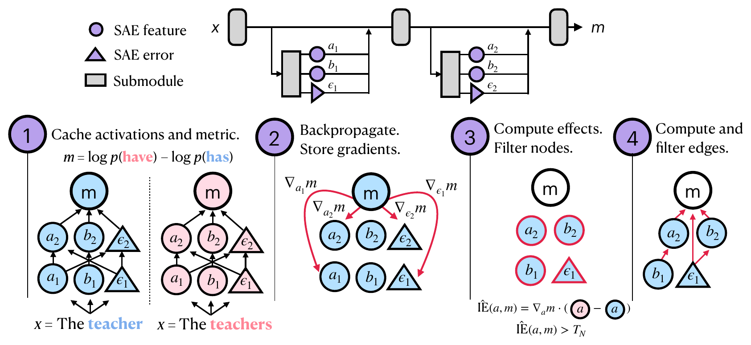
Phần 2. Phương pháp
Bốn bước, và hai ngưỡng lọc
1. Cache activation và metric
2. Backprop, lưu gradient
3. Tính effect cho node, lọc theo T_N
4. Tính effect cho edge, lọc theo T_E
Trọng số edge là hiệu ứng của u lên m
chỉ qua đường trực tiếp tới d, cắt mọi
đường vòng qua node trung gian.
Dữ liệu templatic giữ nguyên vị trí token;
dữ liệu không templatic cộng effect qua
các vị trí rồi mới lấy mean.
Figure 2, Marks et al. 2024, trang 4
Quy trình chạy được vì bước 2 chỉ tốn một backward pass cho toàn bộ node.
12
Notes:
Bây giờ ghép hết lại thành quy trình, và đây là hình quan trọng nhất của paper. Bước một, chạy model trên cả input sạch lẫn input đối chứng, và cache lại mọi giá trị f và epsilon tại mọi submodule có SAE, cùng với metric. Bước hai, backpropagate một lần và lưu gradient của metric theo từng f và từng epsilon. Chỉ một backward pass cho tất cả, đó là lý do quy trình này chạy nổi. Bước ba, tính effect cho từng node, lấy trung bình trên tập dữ liệu, rồi giữ lại những node có giá trị tuyệt đối vượt ngưỡng T chỉ số N. Bước bốn làm tương tự cho edge với ngưỡng T chỉ số E. Hai chi tiết đáng nói thêm ở cột phải. Thứ nhất, trọng số của một edge không phải là ảnh hưởng tổng của node trên lên metric, mà chỉ là ảnh hưởng đi qua đường trực tiếp tới node dưới, cắt bỏ mọi đường vòng qua node trung gian. Thứ hai, cách gộp qua vị trí token khác nhau tuỳ dữ liệu: với dữ liệu templatic, tức các câu cùng khuôn, họ giữ nguyên vị trí và coi cùng một feature ở hai vị trí là hai node khác nhau; với dữ liệu không templatic thì cộng effect qua các vị trí trước rồi mới lấy trung bình qua các ví dụ.

Slide 13
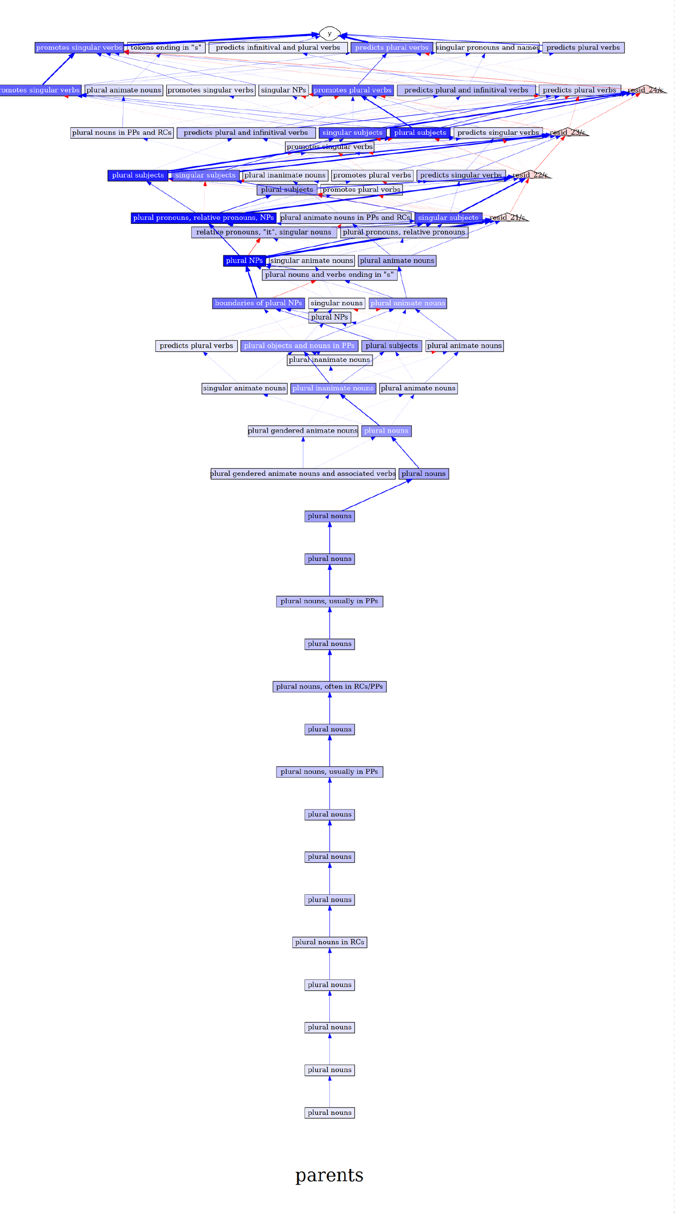
Phần 2. Phương pháp
Ba thủ thuật khiến autograd
nhìn thấy đúng thứ cần nhìn
(a) Can thiệp forward pass. Sau khi tính f_i(x) và ε(x) thì gán lại x. Về số
học x không đổi, nhưng computation graph từ đó chứa f_i và ε như biến.
(b) Stop-gradient trên ε. Nếu tính ε bằng x trừ x_hat một cách trực tiếp thì
gradient của f_i triệt tiêu hoàn toàn. Khắc phục bằng x_d = x_hat + stopgrad(x_u - x_hat).
(c) Pass-through gradient. Stop-gradient ở (b) lại chặn gradient chảy ngược
lên các node phía trên, nên paper can thiệp backward pass để khôi phục nó.
(d) Jacobian-vector product. Khi d là SAE error, cách ngây thơ tốn O(d_model)
backward pass; dùng một đẳng thức gradient thì chỉ cần hai.
T_N và T_E được chỉnh bằng tay tới khi circuit đủ nhỏ để chú thích.
Circuit within-RC đầy đủ của Gemma-2-2B,
với T_N = 0.5 và T_E = 0.05
13
Notes:
Trang này là phần dễ bị bỏ qua khi đọc paper, nhưng không có nó thì phương pháp đơn giản là không chạy. Thủ thuật a: sau khi tính f và epsilon, họ gán lại x bằng chính tổng đó. Về mặt số học x không đổi gì cả, nhưng sau phép gán thì computation graph của PyTorch có chứa f và epsilon như biến, nên backward pass tự động sinh gradient cho chúng. Thủ thuật b giải quyết một cái bẫy: nếu tính epsilon bằng x trừ x mũ một cách trực tiếp thì khi lấy gradient theo f, hai số hạng triệt tiêu nhau và gradient bằng không hoàn toàn. Họ khắc phục bằng cách bọc phần dư trong stop gradient. Thủ thuật c sửa hệ quả của b: stop gradient lại chặn gradient chảy ngược lên các node phía trên, nên họ can thiệp vào backward pass để khôi phục đúng giá trị đó. Thủ thuật d là chuyện hiệu năng: khi node dưới là SAE error, tính trọng số edge theo cách ngây thơ tốn số backward pass bằng số chiều của model, nhưng dùng một đẳng thức về gradient thì chỉ cần hai. Hình bên phải là để các bạn thấy đầu ra thật của quy trình trông như thế nào: đây là circuit within relative clause đầy đủ của Gemma-2-2B, với T chỉ số N bằng không phẩy năm và T chỉ số E bằng không phẩy không năm. Không ai đọc được cái này bằng mắt, và đó chính là lý do hai ngưỡng kia phải được chỉnh bằng tay cho tới khi circuit đủ nhỏ để một người ngồi chú thích.

Slide 14
Phần 3. Subject-verb agreement
Bốn biến thể, mỗi cặp chỉ khác nhau
ở số ngữ pháp của chủ ngữ
Cấu trúc
Input mẫu
Metric
Simple
The parents
p(is) - p(are)
Within RC
The athlete that the managers
p(likes) - p(like)
Across RC
The athlete that the managers like
p(do) - p(does)
Across PP
The secretaries near the cars
p(has) - p(have)
Dữ liệu phỏng theo Finlayson et al. 2021, cũng là nơi phát hiện rằng model xử lý
simple agreement khác với agreement qua mệnh đề quan hệ và cụm giới từ.
14
Notes:
Thí nghiệm đầu tiên kiểm phương pháp trên một tác vụ đã được nghiên cứu kỹ, là chia động từ theo số của chủ ngữ. Có bốn biến thể, xếp theo độ khó cú pháp tăng dần. Simple là trường hợp dễ nhất, chủ ngữ đứng ngay trước động từ, và metric là hiệu log xác suất giữa is và are. Within relative clause thì động từ nằm trong mệnh đề quan hệ. Across relative clause thì model phải nhớ số của chủ ngữ chính qua cả một mệnh đề quan hệ xen giữa. Across prepositional phrase thì qua một cụm giới từ. Điểm cần nhấn là mỗi cặp input chỉ khác nhau đúng một thứ, là số ngữ pháp của chủ ngữ, nên hiệu quả đo được quy về đúng thứ đó. Dữ liệu phỏng theo Finlayson và cộng sự năm 2021, và đó cũng chính là công trình phát hiện ra rằng model xử lý simple agreement theo cách khác với agreement qua mệnh đề quan hệ và cụm giới từ. Lát nữa chúng ta sẽ thấy paper này xác nhận lại điều đó ở mức feature.

Slide 15
Phần 3. Subject-verb agreement
Ba tiêu chí, và một lựa chọn
phương pháp luận đáng chất vấn
01
02
03
Interpretability
Faithfulness
Completeness
Crowdworker chấm 0-100 trên
các đoạn kích hoạt mạnh nhất
của từng đơn vị.
Phần hiệu năng model mà circuit
giải thích được. Lý tưởng bằng 1,
và có thể vượt quá 1.
Đo bằng faithfulness của phần
bù M trừ C. Lý tưởng bằng 0.
$$faithfulness\left(C\right)=\frac{m\left(C\right)−m\left(∅\right)}{m\left(M\right)−m\left(∅\right)}$$
Paper bỏ một phần ba circuit ở các layer đầu khi đánh giá, vì component layer đầu gắn với
token cụ thể mà train split và test split không dùng chung. Đây là lựa chọn có thể chất vấn.
15
Notes:
Có circuit rồi thì phải trả lời được câu hỏi circuit này tốt hay không, và paper dùng ba tiêu chí. Thứ nhất là interpretability, đo bằng cách cho crowdworker chấm từ không tới một trăm trên các đoạn văn bản kích hoạt mạnh nhất từng đơn vị, đó chính là bảng số chúng ta đã xem ở trang bốn. Thứ hai là faithfulness, và công thức ở giữa nói rõ nó là gì: lấy giá trị metric khi chỉ giữ circuit và mean ablate mọi thứ ngoài nó, trừ đi giá trị khi ablate tất cả, rồi chia cho hiệu giữa full model và ablate tất cả. Đọc ra tiếng Việt thì đó là phần hiệu năng của model mà circuit giải thích được, lý tưởng bằng một. Một chi tiết nên biết là faithfulness có thể vượt quá một, nếu circuit chạy tốt hơn cả full model, và hiện tượng đó đã thấy trong các paper circuit khác. Thứ ba là completeness, đo bằng chính faithfulness của phần bù, tức phần còn lại sau khi bỏ circuit ra, và lý tưởng bằng không, nghĩa là phần còn lại không làm được task. Dòng cuối là chỗ tôi nghĩ nên nêu thẳng: khi đánh giá, paper bỏ một phần ba circuit ở các layer đầu. Lý do họ đưa ra là component ở layer đầu gắn với token cụ thể, mà train split và test split không dùng chung token nên phần đó không đánh giá được trên dữ liệu held out. Đây là một lựa chọn phương pháp luận hợp lý nhưng có thể chất vấn, và paper không báo cáo faithfulness khi giữ đủ cả circuit.

Slide 16
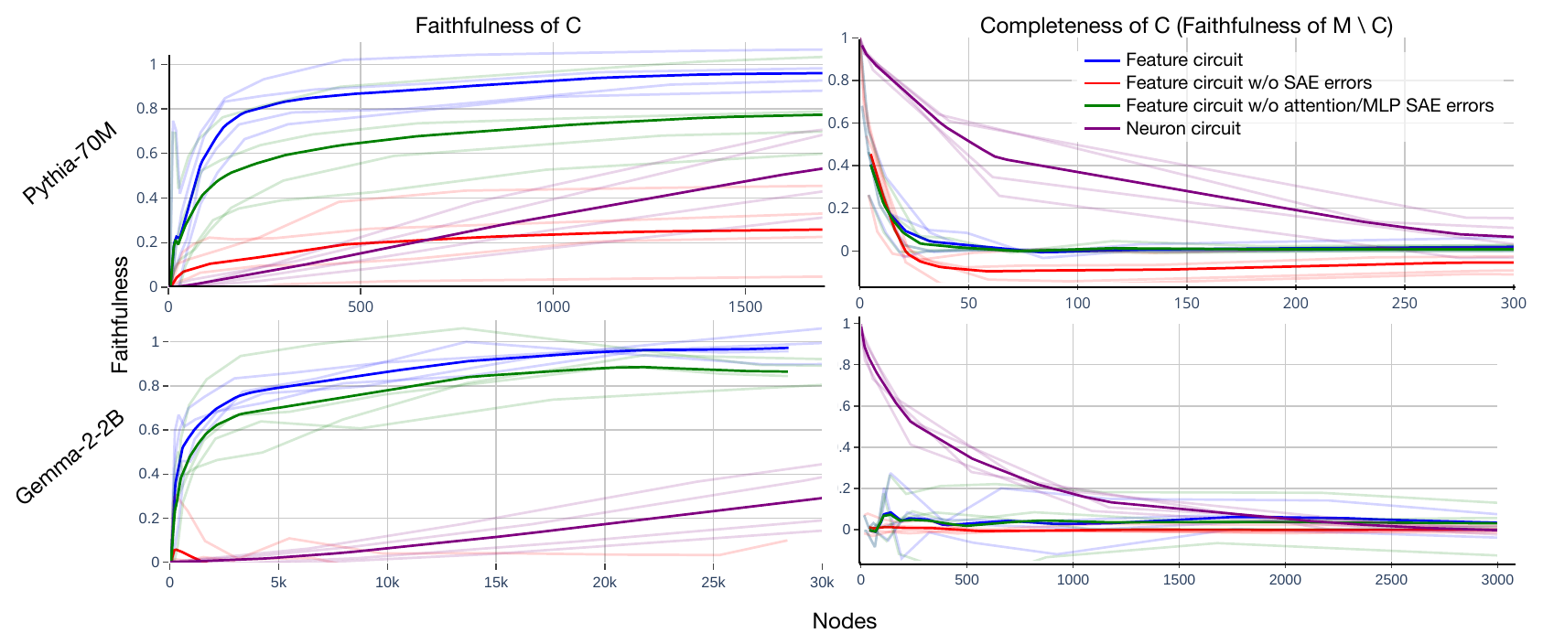
Phần 3. Subject-verb agreement
100 node thay cho 1 500 neuron
Pythia-70M
khoảng 100 node feature
so với khoảng 1 500 neuron
Gemma-2-2B
khoảng 500 so với 50 000
chênh khoảng 100 lần
Đường đỏ là circuit bỏ hết error
node: nó tụt hẳn. Bỏ error node
của residual stream là phá hỏng model.
Figure 3, Marks et al. 2024, trang 5. Hàng trên là Pythia-70M, hàng dưới là Gemma-2-2B.
Ablate vài node trong feature circuit là xoá sạch khả năng làm task, kể cả khi giữ nguyên
toàn bộ SAE error node. Với neuron cần hàng trăm tới hàng nghìn node.
16
Notes:
Đây là kết quả chính của thí nghiệm thứ nhất. Trục ngang của cả bốn ô là số node trong circuit, trục dọc là faithfulness ở cột trái và completeness ở cột phải, hàng trên là Pythia-70M và hàng dưới là Gemma-2-2B. Nhìn đường xanh dương, là feature circuit, và đường tím, là neuron circuit. Với Pythia, đường feature đã lên gần bão hoà ở khoảng một trăm node, trong khi đường neuron cần khoảng một nghìn năm trăm mới đạt mức tương đương, tức chênh khoảng mười lăm lần. Với Gemma thì khoảng cách rộng ra: khoảng năm trăm so với khoảng năm mươi nghìn, tức chênh khoảng một trăm lần. Cột completeness bên phải cũng đáng nhìn: chỉ cần ablate vài node trong feature circuit là xoá sạch khả năng làm task, và điều này đúng ngay cả khi giữ nguyên toàn bộ SAE error node, còn với neuron thì cần hàng trăm tới hàng nghìn node. Paper tự nêu một cảnh báo về phép so sánh, và tôi nghĩ nên nhắc lại: SAE error node là vector nhiều chiều và thô, không so trực tiếp với một neuron được. Vì thế họ vẽ thêm hai đường đối chứng, và đường đỏ, là circuit bỏ hết error node, tụt hẳn xuống. Đó lại là bằng chứng cho điều đã nói ở trang tám: residual stream chứa rất nhiều thứ mà SAE chưa mã hoá được.

Slide 17
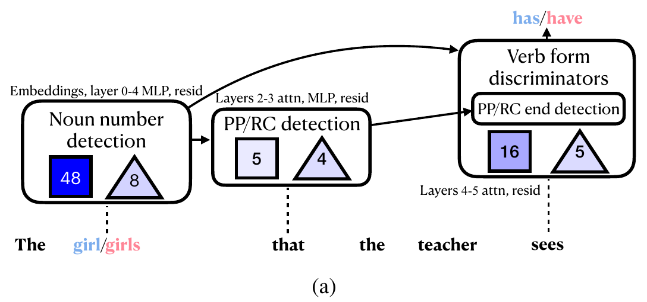
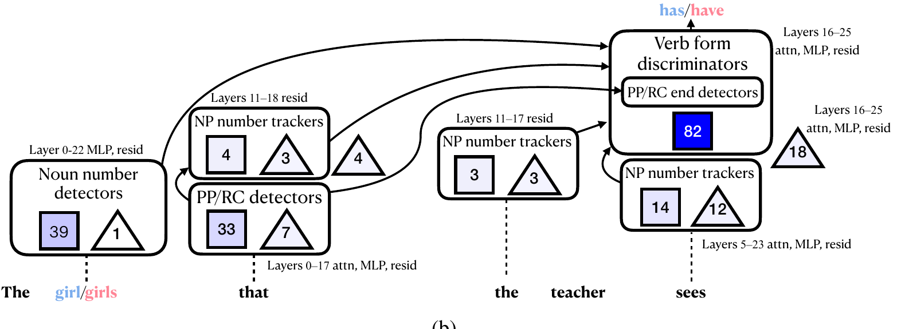
Phần 3. Subject-verb agreement
Cả hai model chọn dạng động từ
qua hai đường song song
Pythia-70M, 86 node, faithfulness 0.21
Gemma-2-2B, 223 node, faithfulness 0.21
Đường 1: feature phát hiện số của chủ ngữ chính,
thúc đẩy trực tiếp dạng động từ khớp. Đường 2:
chuyển số qua PP/RC boundary detector.
Thêm loại thứ ba là NP number tracker: giữ kích
hoạt trên mọi token cho tới hết noun phrase.
Ví dụ feature resid 12/13561.
Across-RC và across-PP chồng nhau nhiều, còn simple và within-RC thì ít chồng hơn.
17
Notes:
Con số thì thuyết phục, nhưng câu hỏi thật là circuit đó đọc ra được cái gì. Hai hình đây là bản tóm tắt của circuit across relative clause, bên trái là Pythia với tám mươi sáu node, bên phải là Gemma với hai trăm hai mươi ba node, cả hai ở mức faithfulness không phẩy hai mốt. Ngưỡng được chọn cố ý để circuit đủ nhỏ cho việc chú thích tay mà faithfulness vẫn trên không phẩy hai. Cách đọc hình: hình vuông là số node feature trong nhóm, hình tam giác là số node SAE error, và độ đậm thể hiện tổng indirect effect. Thuật toán đọc ra được là hai đường song song, và cả hai model đều dùng. Đường thứ nhất, các feature phát hiện số của chủ ngữ chính rồi thúc đẩy trực tiếp dạng động từ khớp. Đường thứ hai xuất phát từ cùng chỗ nhưng chuyển thông tin số tới cuối mệnh đề quan hệ bằng một nhóm feature phát hiện ranh giới cụm giới từ hoặc mệnh đề quan hệ. Gemma có thêm loại thứ ba mà Pythia không có, gọi là NP number tracker: nó phát hiện số của danh từ trung tâm trong một noun phrase và giữ kích hoạt trên mọi token cho tới hết noun phrase đó, mạnh nhất ở token cuối. Ví dụ cụ thể là feature resid mười hai gạch chéo mười ba nghìn năm trăm sáu mươi mốt, và điều hay là nó không kích hoạt trên danh từ số ít đóng vai trò gây nhiễu nằm bên trong một noun phrase số nhiều. Dòng cuối là một xác nhận lại Finlayson: across relative clause và across prepositional phrase chồng nhau rất nhiều, tức model xử lý hai cấu trúc cú pháp khác nhau bằng gần như cùng một cơ chế, trong khi simple và within relative clause thì ít chồng hơn.

Slide 18
Phần 4. SHIFT
Vấn đề nằm ở chỗ tín hiệu đó không
mong muốn, không ở chỗ nó kém dự báo
Dữ liệu phân định
Dữ liệu trong đó tín hiệu không mong muốn dự báo nhãn kém hơn tín hiệu đích.
01
Input của các class đến từ nguồn khác nhau
Zech et al. 2018: model phát hiện viêm phổi học theo đặc điểm máy chụp của từng bệnh viện.
02
RLHF với easy-to-hard domain shift
“Được người giám sát chấp thuận” và “hành vi đúng mong muốn” dự báo reward label ngang nhau.
03
Lý do nguyên tắc
Vấn đề của tín hiệu đó là nó không mong muốn, chứ không phải là nó kém dự báo.
18
Notes:
Bây giờ sang phần mà theo tôi làm nên giá trị của paper, vì nó biến circuit từ một hình vẽ thành một công cụ. Quay lại tình huống mở đầu. Khái niệm then chốt ở khung trên là dữ liệu phân định: dữ liệu trong đó tín hiệu không mong muốn dự báo nhãn kém hơn tín hiệu đích. Gần như mọi phương pháp xử lý tương quan giả trước đây đều cần nó ở dạng nào đó. Paper nêu ba lý do giả định đó có thể sai. Thứ nhất, input của các class có thể đến từ những nguồn dữ liệu khác nhau, và ví dụ kinh điển là Zech và cộng sự năm 2018, khi một model phát hiện viêm phổi hoá ra học theo đặc điểm máy chụp X quang của từng bệnh viện. Thứ hai, trong huấn luyện bằng phản hồi người với dịch chuyển từ dễ sang khó, được người giám sát chấp thuận và hành vi đúng mong muốn dự báo reward label ngang nhau, nên không có gì phân định hai thứ đó. Thứ ba, và đây là lý do nguyên tắc, vấn đề của tín hiệu không mong muốn nằm ở chỗ nó không mong muốn, chứ không phải ở chỗ nó kém dự báo. Đây là câu tôi muốn các bạn giữ, vì nó là lý do SHIFT phải đi tìm nguồn tín hiệu phân định ở một chỗ hoàn toàn khác.

Slide 19
Phần 4. SHIFT
Sparse Human-interpretable
Feature Trimming, bốn bước
01
02
03
04
Tính feature circuit giải
thích độ chính xác của
classifier trên D.
Người xem từng feature
trong circuit, đánh giá có
liên quan tới task không.
Ablate các feature bị
đánh giá là không liên
quan, thu được C phẩy.
Tuỳ chọn: fine-tune lại
C phẩy trên chính D để
khôi phục hiệu năng.
Bước 2 là chỗ duy nhất cần con người, và là nơi tín hiệu phân định đi vào. Người chú thích
duyệt feature trên Neuronpedia, tức dùng thêm dữ liệu không nhãn, nhưng không dùng thêm
bất kỳ dữ liệu có nhãn nào ngoài ambiguous set.
19
Notes:
SHIFT là viết tắt của Sparse Human interpretable Feature Trimming, và nó chỉ có bốn bước. Bước một, dùng đúng phương pháp ở phần hai để tính một feature circuit, nhưng lần này circuit giải thích độ chính xác của classifier trên dữ liệu, với metric là âm log xác suất mà classifier gán cho nhãn đúng. Bước hai, một người ngồi xem từng feature trong circuit và đánh giá xem nó có liên quan tới task hay không. Bước ba, ablate những feature bị đánh giá là không liên quan, thu được classifier mới. Bước bốn là tuỳ chọn, fine tune lại classifier mới trên chính dữ liệu ban đầu. Lý do có bước bốn là bước ba gỡ được phụ thuộc vào tín hiệu không mong muốn nhưng cũng có thể làm hỏng luôn hiệu năng cho tín hiệu mong muốn, và bước bốn khôi phục phần đó. Điều cần nhấn nằm ở khung dưới: bước hai là chỗ duy nhất cần con người, và cũng là nơi tín hiệu phân định đi vào. Người chú thích duyệt feature bằng giao diện Neuronpedia, tức họ có dùng thêm dữ liệu không nhãn, nhưng không dùng thêm bất kỳ dữ liệu có nhãn nào ngoài tập ambiguous.

Slide 20
Phần 4. SHIFT
Ambiguous set: nam giáo sư và nữ y tá
Ambiguous set
Balanced set
Chỉ tiểu sử của nam giáo sư (nhãn 0)
và nữ y tá (nhãn 1). Giới tính dự báo
nhãn đúng 100%.
Số lượng bằng nhau của nam giáo sư,
nam y tá, nữ giáo sư và nữ y tá. Chỉ
dùng để đo, không dùng để tạo.
Chỉ được dùng ambiguous set, tạo ra classifier nghề nghiệp chạy đúng trên balanced set.
Classifier
Circuit thu được
Mean-pool residual stream ở một layer trên các token
không phải padding, rồi train linear head bằng logistic
regression. Pythia lấy layer 4. Gemma có nhiều layer
ngang nhau nên riêng lựa chọn này dùng balanced set
để lấy layer 22, layer mà baseline generalize tệ nhất.
Pythia: 67 feature, loại bỏ 55. Gemma: 46 feature, loại 43.
Gemma Scope còn có BOS feature: chỉ kích hoạt trên
token BOS, indirect effect lớn nhưng không diễn giải
được, nên bị loại khỏi chú thích, khỏi SHIFT và khỏi
feature skyline.
20
Notes:
Thí nghiệm dùng dataset Bias in Bios của De Arteaga năm 2019, gồm tiểu sử nghề nghiệp, nhãn đích là nghề và nhãn tương quan giả là giới tính. Paper cắt ra hai tập con. Tập ambiguous chỉ gồm tiểu sử của nam giáo sư mang nhãn không và nữ y tá mang nhãn một, nên giới tính dự báo nhãn đúng một trăm phần trăm, đây là trường hợp xấu nhất có thể dựng được. Tập balanced có số lượng bằng nhau của cả bốn nhóm, và chỉ được dùng để đo chứ không được dùng để tạo ra classifier. Luật chơi ở giữa trang là điều làm bài toán này khó: chỉ được dùng tập ambiguous, và phải tạo ra một classifier nghề nghiệp chạy đúng trên tập balanced. Về kỹ thuật, classifier được tạo bằng cách lấy trung bình residual stream ở một layer trên các token không phải padding, rồi train một linear head bằng hồi quy logistic. Pythia chọn layer bốn theo accuracy trên test split của chính tập ambiguous. Với Gemma thì nhiều layer cho hiệu năng ngang nhau, nên riêng lựa chọn này họ dùng tập balanced để chọn layer hai mươi hai, là layer mà baseline generalize tệ nhất, tức tạo dư địa cải thiện lớn nhất; và họ nói rõ là không bao giờ tune hyperparameter theo hiệu năng của SHIFT trên tập balanced. Cột phải là quy mô việc chú thích: circuit của Pythia có sáu mươi bảy feature và người chú thích loại năm mươi lăm, circuit của Gemma có bốn mươi sáu và loại bốn mươi ba. Riêng với Gemma Scope còn một vướng mắc là BOS feature, những feature chỉ kích hoạt trên token bắt đầu câu, có indirect effect lớn nhưng không diễn giải được, nên chúng bị loại khỏi việc chú thích, khỏi SHIFT và khỏi cả feature skyline.

Slide 21
Phần 4. SHIFT
Đọc bảng theo bốn phép so sánh
Accuracy trên balanced set. Với cột Gender thì càng gần 50 càng tốt, vì 50 nghĩa là đoán ngẫu nhiên.
Bốn cặp cần so: SHIFT+retrain với Oracle, Random với Original, SHIFT với Feature skyline, Neuron skyline với Original.
Phương pháp
Pythia Prof
Pythia Gender
Pythia Worst
Gemma Prof
Gemma Gender
Gemma Worst
Original
61.9
87.4
24.4
67.7
81.9
18.2
CBP
83.3
60.1
67.7
90.2
50.1
86.7
Random ablation
61.8
87.5
24.4
67.3
82.3
18.0
SHIFT
88.5
54.0
76.0
76.0
51.5
50.0
SHIFT + retrain
93.1
52.0
89.0
95.0
52.4
92.9
Neuron skyline
75.5
73.2
41.5
65.1
84.3
5.6
Feature skyline
88.5
54.3
62.9
80.8
53.7
56.7
Oracle
93.0
49.4
91.9
95.0
50.6
93.1
21
Notes:
Đây là bảng kết quả chính, và tôi đề nghị đừng đọc nó theo hàng. Đọc theo bốn phép so sánh. Trước hết, mọi con số đều đo trên tập balanced, và với cột Gender thì càng gần năm mươi càng tốt vì năm mươi nghĩa là classifier đoán ngẫu nhiên về giới tính. Phép so sánh thứ nhất, SHIFT cộng retrain với Oracle: chín mươi ba phẩy một so với chín mươi ba phẩy không ở Pythia, và chín mươi lăm phẩy không so với chín mươi lăm phẩy không ở Gemma. Oracle là classifier được train trên nhãn thật của tập balanced, còn SHIFT không thấy một nhãn nào ngoài tập ambiguous. Hai con số bằng nhau. Phép so sánh thứ hai, Random ablation với Original: sáu mươi mốt phẩy tám so với sáu mươi mốt phẩy chín. Ablate đúng bằng số lượng feature nhưng chọn ngẫu nhiên thì không thay đổi gì cả. Nghĩa là hiệu quả không đến từ việc ablate, mà đến từ việc chọn đúng cái để ablate. Phép so sánh thứ ba, SHIFT với Feature skyline ở cột worst group của Pythia: bảy mươi sáu phẩy không so với sáu mươi hai phẩy chín. Feature skyline được phép nhìn tập balanced để chọn feature nào ảnh hưởng nhiều nhất tới accuracy giới tính, còn người chú thích thì không được nhìn. Người thắng. Phép so sánh thứ tư, Neuron skyline ở cột worst group của Gemma: năm phẩy sáu, trong khi Original chưa làm gì là mười tám phẩy hai. Ablate neuron, kể cả neuron được chọn bằng cách xem đáp án, làm mọi thứ tệ hơn lúc chưa làm gì. Một ghi chú về baseline CBP: nó mạnh trên Gemma với chín mươi phẩy hai và tám mươi sáu phẩy bảy, nhưng nó cần biết trước task là gì để soạn hai mươi từ khoá, còn SHIFT thì không cần.

Slide 22
Phần 4. SHIFT
Cùng ảnh hưởng nhân quả cao,
một cái đọc được và một cái không
attn 3/22029
một neuron từ cùng tác vụ
Gerda Gilboe (5 July 1914 to 11 April 2009) was a
Danish actress and singer. She appeared in 18 films
between 1943 and 2003. Gilboe was born in 1914;
she was the daughter of a blacksmith.
endoftext endoftext endoftext endoftext 477 F
Dorsomedial hypothalamic lesions alter intake of an
imbalanced amino acid diet in rats.
OS 10. TiO2 nanotubes for bone regeneration.
Kích hoạt trên từ ngữ gắn với nữ giới trong tiểu sử
phụ nữ, và thúc đẩy các từ như husband, née.
Người chú thích đọc xong thì ablate.
Kích hoạt trên đầu và cuối câu, và mạnh hơn trên
token trong câu có chữ hoa hoặc chữ số. Không suy
ra được nó đóng góp gì cho giới tính hay nghề nghiệp.
Không có cơ sở để quyết định ablate neuron nào, nên paper bỏ hẳn SHIFT với neuron. Neuron skyline
được xem balanced set mà vẫn thua: worst-group Gemma 5.6, thấp hơn cả Original 18.2.
22
Notes:
Trang này giải thích vì sao phép so sánh thứ tư lại ra kết quả như vậy, và tôi nghĩ đây là bằng chứng trực quan mạnh nhất của cả paper. Bên trái là một SAE feature, attention layer ba feature số hai hai không hai chín, lấy từ đúng tác vụ Bias in Bios. Những token được tô đậm là chỗ nó kích hoạt mạnh, và nhìn vào là thấy ngay: nó kích hoạt trên từ ngữ gắn với nữ giới trong tiểu sử phụ nữ, và nó còn thúc đẩy các từ như husband hay née. Người chú thích đọc xong thì kết luận được rằng nó góp phần vào tương quan giả về giới tính, nên ablate. Bên phải là một neuron, cũng từ tác vụ đó, cũng có ảnh hưởng nhân quả cao. Nó kích hoạt trên đầu và cuối câu, và mạnh hơn trên token nằm trong câu có chữ hoa hoặc chữ số. Bạn không suy ra được nó đóng góp gì cho việc phân loại giới tính hay nghề nghiệp. Hệ quả ghi ở dòng cuối: không có cơ sở nào để quyết định nên ablate neuron nào, nên paper bỏ hẳn phương án SHIFT với neuron và thay bằng neuron skyline, vốn có lợi thế không công bằng là được xem tập balanced. Mà vẫn thua, còn tệ hơn cả không làm gì. Lý do paper đưa ra là những neuron dính líu nhiều nhất vào phân loại giới tính cũng chính là những neuron cần cho phân loại nghề nghiệp, nên không tách được.

Slide 23
Phần 4. SHIFT
SHIFT là hàng duy nhất không cần
cả ba điều kiện kia
Phương pháp
Nhãn nhóm
Dữ liệu phân định
Biết trước tín hiệu
Nguồn tín hiệu phân định
Group DRO (Sagawa 2020)
có
có
có
nhãn nhóm
JTT (Liu 2021)
không
có
không
mẫu bị phân loại sai
DFR (Kirichenko 2023)
có
có
có
dữ liệu cân bằng
INLP và LEACE
có
không rõ
có
nhãn của concept
Cân bằng lại dữ liệu
thường có
có
thường có
dữ liệu
CBP (Yan 2023)
không
không
có
20 keyword của task
SHIFT
không
không
không
phán đoán của người
Khi giới tính dự báo nhãn 100%, không có mẫu sai để upweight, không có nhóm để cân bằng.
23
Notes:
Để thấy SHIFT khác về bản chất chứ không phải tốt hơn một chút, tôi đặt nó cạnh các phương pháp xử lý tương quan giả đã có. Group DRO của Sagawa tối ưu trực tiếp accuracy của nhóm kém nhất, nên cần nhãn nhóm và cần dữ liệu phân định. JTT của Liu không cần nhãn nhóm, nhưng cần trong dữ liệu có những mẫu mà tín hiệu spurious dự báo sai để mà upweight chúng ở vòng hai. DFR của Kirichenko train lại riêng layer cuối trên dữ liệu cân bằng. INLP và LEACE xoá concept bằng phép chiếu, nhưng cần nhãn của chính thuộc tính cần xoá, và ở đây thì chiếu bỏ hướng giới tính cũng chính là chiếu bỏ hướng nghề nghiệp vì hai nhãn trùng nhau hoàn toàn. Cân bằng lại dữ liệu cũng cần dữ liệu để mà cân bằng. CBP thì không cần dữ liệu phân định, nhưng phải soạn hai mươi từ khoá của task, tức phải biết trước task là gì. SHIFT là hàng duy nhất không cần cả ba điều kiện, và nguồn tín hiệu phân định của nó là phán đoán của một con người khi đọc feature. Đọc lại cột cuối theo chiều dọc thì thấy rõ: mọi phương pháp kia lấy tín hiệu phân định từ dữ liệu, SHIFT lấy từ con người.

Slide 24
Phần 5. Quy mô lớn
Cluster trước, tìm circuit sau
01
Phát hiện hành vi bằng clustering
Corpus là một tập con lớn của The Pile. Chỉ giữ cặp context và answer token mà Pythia-70M dự đoán đúng và tự tin,
cross-entropy dưới 0.1 hoặc 0.3 nat tuỳ thí nghiệm.
Bỏ mẫu induction: mẫu mà bigram token cuối context và answer token đã xuất hiện trước đó trong chính context.
Vector gán cho mỗi mẫu có thể là dense activation, sparse activation, dense IE, sparse IE, hoặc gradient theo tham số.
02
Tìm circuit cho mỗi subcorpus
Với mỗi subcorpus, chạy biến thể zero-ablation của phương pháp ở phần 2, với metric là âm log xác suất của answer token.
Spectral clustering trên 8 192 mẫu; khi lên 100 000 mẫu thì chuyển sang k-means trên sparse random projection 30 000 chiều.
$${\overset{ˆ}{C}}_{ij}=1−\frac{\arccos\left(C_{ij}\right)}{π}$$
Cosine similarity đổi sang angular similarity để mọi phần tử nằm trong khoảng 0 tới 1. Ý tưởng gốc: Michaud et al. 2023.
24
Notes:
Phần cuối của paper là phần tham vọng nhất, và toàn bộ chạy trên Pythia-70M. Động lực là thế này: mọi công trình circuit trước đó đều cần một dataset do người soạn để định nghĩa hành vi cần giải thích, nhưng một mô hình ngôn ngữ có vô số hành vi mà con người không nghĩ ra nổi. Nên họ đảo ngược thứ tự: cluster trước, tìm circuit sau. Bước một, corpus là một tập con lớn của The Pile, và họ chỉ giữ lại những cặp gồm ngữ cảnh và token đáp án mà model dự đoán đúng và tự tin, với cross entropy dưới không phẩy một hoặc không phẩy ba nat tuỳ thí nghiệm. Họ còn chủ động bỏ các mẫu induction, tức mẫu mà cặp token cuối ngữ cảnh và token đáp án đã xuất hiện trước đó trong chính ngữ cảnh, vì model luôn đạt loss rất thấp trên induction nên nó sẽ lấn át mọi cluster khác. Mỗi mẫu được gán một vector, và họ thử nhiều lựa chọn khác nhau: dense activation, sparse activation, indirect effect của component dày, indirect effect thưa, và gradient theo tham số như Michaud đã làm. Bước hai, với mỗi cụm thu được, chạy biến thể zero ablation của đúng phương pháp ở phần hai. Về thuật toán, họ dùng spectral clustering trên tám nghìn một trăm chín mươi hai mẫu, và công thức dưới đây là bước chuẩn hoá: cosine similarity được đổi sang angular similarity để mọi phần tử nằm trong khoảng không tới một. Khi mở rộng lên một trăm nghìn mẫu thì spectral clustering không chạy nổi nữa nên họ chuyển sang k means trên một phép chiếu ngẫu nhiên thưa xuống ba mươi nghìn chiều. Ý tưởng gốc của toàn bộ bước một là của Michaud và cộng sự năm 2023, và Eric Michaud cũng là đồng tác giả của paper này.

Slide 25
Phần 5. Quy mô lớn
Cluster trông như một cơ chế,
circuit cho thấy nó là hợp nhiều cơ chế
Cluster 382, dãy tăng dần
Cluster 475, “to” làm tân ngữ nguyên mẫu
var input = [1, 2, 3, 4...
Step 1 / Step 2 / Step 3 / Step 4
At issue, whether the defendant should be allowed to
Direct the user to. It is up to you to. leads to
Succession feature. Chapter 1 sang Chapter 2;
A, B, C; I, II, III, IV.
Đường 1. Feature thúc đẩy “to” sau các từ nhận tân
ngữ nguyên mẫu: allowed to, would like to, asked to.
Narrow induction feature. Nhận mẫu A3 ... A rồi
copy thông tin từ token 3.
Đường 2. Feature kích hoạt trên tân ngữ của động từ
hoặc giới từ, thúc đẩy “to” như object complement.
Hai cái kết hợp cho ra dự đoán A3 ... A thành 4.
Hai đường riêng biệt, không giao nhau hoàn toàn.
Từ “đây là một cluster hành vi” tiến tới “đây là cơ chế tạo ra hành vi đó”.
25
Notes:
Hai ví dụ cụ thể, và cả hai cho thấy cùng một điều. Cluster ba trăm tám mươi hai gom các trường hợp dự đoán số tiếp theo trong một dãy tăng dần, ví dụ như một mảng khai báo một, hai, ba rồi tới bốn, hoặc dãy Step một, Step hai, Step ba rồi Step bốn. Nhìn vào cluster thì tưởng đây là một cơ chế đếm. Nhưng circuit cho thấy nó là hợp của hai loại feature riêng biệt. Loại thứ nhất là succession feature, nó xử lý phép kế tiếp nói chung: Chapter một sang Chapter hai, A sang B sang C, hay số La Mã. Loại thứ hai là narrow induction feature, nó nhận ra mẫu A ba rồi A và copy thông tin từ token số ba. Hai cái kết hợp lại mới cho ra dự đoán bốn. Cluster bốn trăm bảy mươi lăm gom các trường hợp dự đoán từ to làm tân ngữ nguyên mẫu, và cũng tách thành hai đường không giao nhau hoàn toàn. Đường thứ nhất là một feature thúc đẩy to sau những từ nhận tân ngữ nguyên mẫu, như allowed to, would like to, asked to. Đường thứ hai là một feature khác, kích hoạt trên tân ngữ của động từ hoặc giới từ, và thúc đẩy to theo nghĩa object complement, như Direct the user to, It is up to you to, hay According to. Bài học chung ở dòng cuối: cluster cho ta biết đây là một hành vi, còn circuit mới cho ta biết cơ chế nào tạo ra hành vi đó.

Slide 26
Phần 5. Quy mô lớn
Tự tìm lại induction và succession
01
Induction head
Olsson et al. 2022 tìm ra ở mức attention head, bằng dữ liệu do người soạn.
Pipeline này tìm lại được ở mức feature, một cách tự động.
02
Successor head
Gould et al. 2023 tìm ra ở mức attention head. Ở đây nó xuất hiện lại bên trong
cluster 382, mà không ai soạn dữ liệu cho nó.
Paper tự thừa nhận
Đánh giá các cluster và circuit này là một bài toán mở chưa giải.
Hàng nghìn circuit duyệt được tại feature-circuits.xyz.
26
Notes:
Câu hỏi đặt ra là làm sao biết pipeline không giám sát này cho kết quả đúng, khi không có dữ liệu chuẩn để so. Bằng chứng mà paper đưa ra là nó tự tìm lại được hai hiện tượng đã biết. Induction head được Olsson và cộng sự tìm ra năm 2022 ở mức attention head, bằng dữ liệu do người soạn cho đúng mục đích đó; ở đây nó xuất hiện lại ở mức feature một cách hoàn toàn tự động. Successor head được Gould và cộng sự tìm ra năm 2023, cũng ở mức attention head; ở đây nó xuất hiện lại bên trong cluster ba trăm tám mươi hai mà không ai soạn dữ liệu cho nó. Quy mô là hàng nghìn circuit, và có thể duyệt tại feature circuits chấm xyz. Nhưng tôi muốn kết phần này bằng đúng câu mà paper tự viết, ở khung dưới: đánh giá các cluster và circuit này là một bài toán mở chưa giải. Họ không tuyên bố hơn thế, và tôi nghĩ đó là cách viết trung thực.

Slide 27
Phần 6. Đánh giá và hiện tại
Bốn giới hạn, và giới hạn thứ ba
dự báo đúng chuyện hai năm sau
01
Phụ thuộc vào việc có sẵn SAE
Train SAE tốn compute lớn, dù chỉ phải làm một lần cho mỗi model.
02
Phần SAE không nắm được thì vẫn tối
Component nào SAE không nắm bắt được thì vẫn không diễn giải được sau khi áp dụng phương pháp.
03
Phần lớn đánh giá là định tính
Chỉ phần SHIFT cho bằng chứng định lượng rằng feature circuit hữu ích cho một tác vụ downstream.
04
Gán nhãn feature là quá trình định tính
Nhãn có thể khác nhau giữa các annotator và thay đổi theo task đang quan tâm.
Thêm một giới hạn ngoài mục 8: T_N và T_E chỉnh bằng tay, không có tiêu chí khách quan.
27
Notes:
Chuyển sang phần đánh giá, và tôi bắt đầu bằng đúng bốn giới hạn mà chính tác giả ghi trong mục tám. Thứ nhất, phương pháp phụ thuộc vào việc có sẵn SAE cho model, và train SAE tốn compute lớn, dù chỉ phải làm một lần cho mỗi model. Thứ hai, component nào mà SAE không nắm bắt được thì sau khi áp dụng phương pháp vẫn không diễn giải được, tức phương pháp không tự sửa được khuyết điểm của công cụ nền. Thứ ba, và đây là giới hạn tôi muốn các bạn nhớ vì lát nữa nó quay lại, phần lớn đánh giá trong paper là định tính; chỉ riêng phần SHIFT cho bằng chứng định lượng rằng feature circuit hữu ích cho một tác vụ downstream. Thứ tư, việc gán nhãn cho feature là một quá trình định tính, nhãn có thể khác nhau giữa các annotator và thay đổi theo task đang quan tâm. Tôi thêm một giới hạn nữa không nằm trong mục tám nhưng nằm rải trong phụ lục: hai ngưỡng T chỉ số N và T chỉ số E được chỉnh bằng tay tuỳ mục đích, không có tiêu chí khách quan nào để chọn chúng.

Slide 28
Phần 6. Đánh giá và hiện tại
SAE mất vị trí trung tâm, nhưng vì lý do
không chạm tới phần 4 và phần 5
01
09/2024, feature absorption
Với concept phân cấp A kéo theo B, latent “bắt đầu bằng chữ S” kích hoạt trên 95% token bắt đầu bằng S
nhưng im lặng trên 5% còn lại. Đổi bề rộng hay mức thưa không giải quyết được.
02
02 và 03/2025, SAE thua baseline trên tác vụ downstream
Kantamneni et al. cho thấy SAE không vượt được logistic regression hay prompting ở sparse probing.
DeepMind đo linear probe đạt AUROC khoảng 0.999 trên OOD còn SAE probe thua rõ, và giảm ưu tiên
nghiên cứu SAE. Nhưng chính họ vẫn ghi nhận SAE hữu ích cho debug thăm dò và phát hiện tương quan giả.
03
05/2026, chính benchmark bị đặt câu hỏi
SCR và TPP ở cấu hình chuẩn trượt nhiều bài kiểm tra độ tin cậy, và không nên dùng để đánh giá SAE.
Các negative result đều đo SAE ở việc hành động trên concept đã biết,
không phải ở việc phát hiện concept chưa biết.
28
Notes:
Paper này là một trong những ứng dụng mạnh nhất của SAE, nên số phận của nó gắn với số phận của SAE, và hai năm qua SAE bị phê bình ba đợt. Đợt một, tháng chín năm 2024, là feature absorption của Chanin và cộng sự. Với concept phân cấp, kiểu A kéo theo B, mục tiêu thưa khiến SAE học một latent cho A và một latent cho phần B trừ A để giảm dư thừa. Hệ quả cụ thể là một latent trông như bắt đầu bằng chữ S kích hoạt trên chín mươi lăm phần trăm token bắt đầu bằng S nhưng im lặng một cách tuỳ tiện trên năm phần trăm còn lại. Kết luận của họ là đổi bề rộng hay đổi mức thưa đều không giải quyết được. Đợt hai, đầu năm 2025, là SAE thua baseline trên tác vụ downstream. Kantamneni và cộng sự cho thấy SAE không vượt được hồi quy logistic hay prompting đơn giản ở sparse probing trong bốn chế độ khó. Nhóm mech interp của DeepMind đo linear probe đạt AUROC khoảng không phẩy chín chín chín trên dữ liệu ngoài phân phối, còn SAE probe thua rõ, và họ tuyên bố giảm ưu tiên nghiên cứu SAE nền tảng. Nhưng có một sắc thái phải giữ, và tôi nhấn mạnh vì nó liên quan trực tiếp tới paper hôm nay: chính nhóm đó vẫn ghi nhận SAE hữu ích cho việc debug thăm dò các lỗi chưa rõ nguyên nhân và phát hiện tương quan giả trong dataset, tức đúng hai việc mà phần bốn và phần năm của paper này làm. Đợt ba, tháng năm năm 2026, là chính benchmark bị đặt câu hỏi, và trang sau tôi sẽ nói kỹ. Câu ở dưới cùng là lập luận phản biện của một position paper năm 2025: mọi negative result đều đo SAE ở việc hành động trên một concept đã biết tên, chứ không phải ở việc phát hiện concept chưa biết, mà ở việc đầu thì baseline có giám sát đương nhiên mạnh hơn.

Slide 29
Phần 6. Đánh giá và hiện tại
SHIFT thành thước đo, rồi thước đo
đó bị bác, trong hai năm
SHIFT
SCR và TPP
SAEBench
SCR bị bác
2024, một ứng dụng
trong paper
11/2024, thay người
chú thích bằng LLM
03/2025, thành thước
đo chuẩn của cộng đồng
05/2026, không đáng
tin để đánh giá SAE
Chính thước đo kế thừa từ SHIFT bị đặt câu hỏi
Đây không phải để chê paper. Nó minh hoạ đúng điều mục 8 Limitations đã nói: đánh giá dictionary
và circuit khi không có task downstream rõ ràng là bài toán khó, và bài toán đó vẫn chưa được giải.
29
Notes:
Trang này là phần tôi nghĩ đáng kể nhất khi đọc paper cùng với hai năm sau nó. Năm 2024, SHIFT chỉ là một ứng dụng bên trong paper. Cuối năm đó, Karvonen, Rager, Marks và Nanda chuyển chính SHIFT thành một thước đo tự động tên là SCR, bằng cách thay người chú thích ở bước hai bằng một mô hình ngôn ngữ, kèm theo TPP mở rộng sang dataset đa lớp. Chú ý là hai trong số tác giả của SHIFT tự tay làm việc này. Đầu năm 2025, SCR và TPP đi vào SAEBench và trở thành thước đo chuẩn mà cả cộng đồng dùng để so bảy kiến trúc SAE. Rồi tháng năm năm 2026, một phân tích kết luận rằng SCR và TPP ở cấu hình chuẩn trượt nhiều bài kiểm tra độ tin cậy và không nên dùng để đánh giá SAE. Mũi tên quay ngược ở dưới là ý đó: chính thước đo kế thừa từ SHIFT bị đặt câu hỏi. Tôi nói lại cho rõ, đây không phải để chê paper. Nó minh hoạ đúng điều mà mục tám Limitations đã nói: đánh giá dictionary và circuit khi không có một task downstream rõ ràng là bài toán khó, và sau hai năm bài toán đó vẫn chưa được giải.

Slide 30
Phần 6. Đánh giá và hiện tại
Hai hướng kế nhiệm
Chiều đối chiếu
Sparse Feature Circuits
Attribution Graphs
Thời điểm
03/2024, ICLR 2025 oral
27/03/2025
Model
Pythia-70M, Gemma-2-2B
Claude 3.5 Haiku
Đơn vị
SAE feature, một layer
Cross-layer transcoder feature
Phần dư
error node có cạnh vào và cạnh ra
error node chỉ là node đầu vào
Phạm vi
trung bình trên một dataset
một prompt cụ thể
Kiểm chứng
faithfulness, completeness, SHIFT
thí nghiệm nhiễu loạn
Attention
có SAE cho attention output
không giải thích được QK-circuit
Bản methods của Anthropic không trích Marks et al., nên gọi đây là hướng kế nhiệm về ý tưởng, không nói là xây trên SFC.
OpenAI 13/11/2025, weight-sparse transformers: ép khoảng 99.9% trọng số về 0 để giảm superposition ngay tại gốc.
Ở cùng mức pretraining loss, circuit nhỏ hơn khoảng 16 lần. Đánh đổi: thưa hơn thì năng lực kém hơn.
30
Notes:
Vậy hiện tại người ta đi tiếp theo hướng nào. Có hai câu trả lời khác nhau cho cùng một vấn đề. Hướng thứ nhất là attribution graphs của Anthropic, công bố cuối tháng ba năm 2025 trên Claude 3.5 Haiku. Bảng này đối chiếu nó với paper hôm nay theo bảy chiều, và ba chiều đáng nói nhất là thế này. Về đơn vị, họ thay SAE của một layer bằng cross layer transcoder, tức một feature đọc residual stream tại một layer nhưng ghi vào output của mọi MLP layer sau đó. Về phạm vi, attribution graph giải thích một prompt cụ thể, còn paper hôm nay giải thích hành vi trung bình trên cả một dataset. Về xử lý phần dư, khác biệt rất rõ: ở họ error node chỉ là node đầu vào, không có cạnh vào, nên bạn không truy ngược qua nó được, còn ở đây error node có cả cạnh vào lẫn cạnh ra. Một lưu ý khi trình bày, ghi ở dòng dưới bảng: bản methods của Anthropic không trích Marks và cộng sự trong phần tôi đọc được, nên nên gọi đây là hướng kế nhiệm về mặt ý tưởng chứ đừng nói là xây trên. Hướng thứ hai đảo ngược hẳn cách tiếp cận. OpenAI, tháng mười một năm 2025, train luôn model với ràng buộc thưa ngay từ đầu, ép khoảng chín mươi chín phẩy chín phần trăm trọng số về không, để giảm superposition ngay tại gốc thay vì đi gỡ nó sau. Kết quả họ nêu là ở cùng mức pretraining loss, circuit trong model thưa nhỏ hơn khoảng mười sáu lần so với baseline dày đặc. Đánh đổi là thưa hơn thì năng lực kém hơn. Nói gọn thì paper hôm nay nhận model như nó vốn có rồi tìm cách đọc, còn hướng này đổi cách train để khỏi phải đọc khó.

Slide 31
Kết
Ba câu đáng để lại
01
Đóng góp về phương pháp không phải là dùng SAE hay dùng attribution patching, cả hai đã có.
Là ghép chúng lại và giữ phần dư ε làm node, để circuit vừa đọc được vừa trung thực.
02
Phần SHIFT trả lời được câu hỏi khó nhất của interpretability, circuit này dùng được vào việc gì,
bằng một con số 93.1 so với Oracle 93.0, chứ không bằng một hình vẽ đẹp.
03
Hai năm sau, SAE đã mất vị trí trung tâm, nhưng bài toán
mà SFC đặt ra thì không: làm sao gỡ một tín hiệu không mong
muốn ra khỏi model khi dữ liệu không nói cho bạn biết nó sai.
Câu hỏi thảo luận: nếu bước 2 của SHIFT được thay bằng LLM, và độ tin cậy của thước đo đó sau
đó bị đặt câu hỏi, thì phán đoán của người còn là nguồn tín hiệu phân định hợp lệ tới đâu?
31
Notes:
Tôi kết bằng ba câu. Thứ nhất, đóng góp về phương pháp của paper không phải là dùng SAE, cũng không phải là dùng attribution patching, vì cả hai đều đã có sẵn; nó là việc ghép hai thứ đó lại và giữ phần dư epsilon làm một node trong graph, nhờ đó circuit vừa đọc được vừa trung thực, và phần chưa giải thích được trở thành một đại lượng đo được. Thứ hai, phần SHIFT trả lời được câu hỏi khó nhất của interpretability, là circuit này rốt cuộc dùng được vào việc gì, và câu trả lời là một con số, chín mươi ba phẩy một so với Oracle chín mươi ba phẩy không, chứ không phải một hình vẽ đẹp. Thứ ba, hai năm sau, SAE đã mất vị trí trung tâm, nhưng bài toán mà paper này đặt ra thì không: làm sao gỡ một tín hiệu không mong muốn ra khỏi model khi dữ liệu không nói cho bạn biết tín hiệu đó sai. Chưa có phương pháp nào khác trả lời được câu đó mà không cần dữ liệu phân định. Và câu hỏi tôi muốn để lại cho phần thảo luận nằm ở dưới cùng: nếu bước hai của SHIFT được thay bằng một mô hình ngôn ngữ, mà độ tin cậy của thước đo đó sau đó bị đặt câu hỏi, thì phán đoán của con người còn là nguồn tín hiệu phân định hợp lệ tới đâu.
Nếu có người hỏi vì sao lại dùng Pythia-70M bé như vậy, câu trả lời là phần năm cần chạy circuit discovery hàng nghìn lần trên hàng nghìn cluster nên model lớn hơn không kham nổi ở thời điểm 2024, và Pythia là suite mở hoàn toàn với mọi checkpoint và dữ liệu train công khai; Gemma-2-2B có mặt chính là để trả lời câu hỏi này, và năm 2025 Kharlapenko và cộng sự đã đẩy tiếp lên Gemma-1 2B rồi Gemma 9B. Nếu có người hỏi faithfulness chỉ không phẩy hai mốt thì có nghĩa circuit chỉ giải thích được hai mươi mốt phần trăm thôi hay sao, trả lời rằng đúng, nhưng đó là ngưỡng họ cố ý chọn để circuit đủ nhỏ cho việc chú thích thủ công, và Figure 3 cho thấy tăng số node thì faithfulness lên cao hơn nhiều. Nếu có người chất vấn việc bỏ một phần ba circuit ở layer đầu, trả lời rằng lý do paper đưa ra là component layer đầu gắn với token cụ thể mà train split và test split không dùng chung token, nhưng cũng nên nói thẳng là paper không báo cáo faithfulness khi giữ đủ cả circuit nên không kiểm chứng được từ paper. Nếu có người hỏi SHIFT cần người đọc sáu mươi bảy feature thì scale được không, trả lời rằng ở dạng gốc thì không, nhưng đúng vấn đề này đã được xử lý bằng SCR năm 2024 thay người bằng mô hình ngôn ngữ, với lưu ý rằng độ tin cậy của SCR sau đó bị đặt câu hỏi. Nếu có người hỏi feature absorption có làm hỏng circuit không, trả lời rằng đây là mối lo có thật, vì nhãn con người gán ở bước hai có thể sai và circuit có thể bỏ sót đường đi, nhưng cần nói rõ đó là giới hạn của công cụ nền chứ không phải lỗi của phương pháp, và paper không biết vấn đề này ở thời điểm viết. Nếu có người hỏi vì sao không dùng LEACE hay INLP, trả lời rằng cả hai đều cần nhãn của thuộc tính cần xoá, mà trong tập ambiguous nhãn giới tính trùng hoàn toàn với nhãn nghề nghiệp nên chiếu bỏ hướng này cũng chính là chiếu bỏ hướng kia. Nếu có người hỏi SHIFT khác gì so với việc chỉ prompt model đừng dùng giới tính, trả lời rằng SHIFT can thiệp vào activation chứ không dựa vào việc model có nghe lời hay không, nhưng cũng nên thừa nhận rằng naive prompting là một baseline đáng lẽ nên có mà paper không làm. Nếu có người hỏi attribution graphs có thay thế được paper này không, trả lời rằng cùng hướng về ý tưởng nhưng khác ở đơn vị, ở phạm vi một prompt so với một dataset, và ở cách xử lý phần dư. Nếu có người hỏi SAE đang bị chê nhiều thì paper này còn giá trị gì, trả lời rằng mọi negative result đều đo SAE ở việc hành động trên concept đã biết, còn chỗ paper này làm khác là phát hiện concept chưa biết. Nếu có người hỏi hai ngưỡng chọn thế nào, trả lời rằng chỉnh bằng tay tuỳ mục đích, và đây là một hyperparameter tuỳ ý không có tiêu chí khách quan. Và nếu có người hỏi BOS feature là gì, trả lời rằng đó là những feature chỉ kích hoạt trên token bắt đầu câu, có indirect effect lớn nhưng không diễn giải được, nên bị loại khỏi phân tích, và đó là một vùng của model bị bỏ ngoài.

